Slide 1
SPRINT 3 · HIPERPARAMETRIZACIÓN Y MODELO FINAL
¿Cuánto venderá Olist en los
próximos 3 meses?
La historia de cómo 9 modelos compitieron por convertirse en nuestro forecast
20
9
1
meses de historia
modelos en competencia
champion… a prueba
Grupo 10 · Forecast de Ingresos Mensuales · Olist Brazilian E-Commerce

Slide 2
PRÓLOGO
El viaje hasta aquí
1
Sprint 1 — El problema
2
Sprint 2 — La fábrica
3
Sprint 3 — La verdad
Definimos el target monthly_revenue, las hipótesis de negocio y una línea base honesta: MA-3M con MAPE 7.1%.
Pipeline reproducible: limpieza, 44 features mensuales y splits temporales que respetan el calendario.
Optimizar con Optuna, comparar 9 modelos, decidir con evidencia y empaquetar para uso mensual.
LAS REGLAS DEL JUEGO
MAPE < 10%
Serie corta
Cero fuga de información
el objetivo de negocio
20 meses: poco margen para el error
predecir septiembre sabiendo solo hasta junio

Slide 3
ACTO I — MENOS ES MÁS
41 variables entran, 5 se ganan el puesto
El embudo de selección
−0.03 pp
Missing
41 →
ΔMAPE: el costo de pasar de 41 a 5 features fue cero.
Como el “60→30: Gini 50→47” del flujo… pero gratis.
PSI
Correlación
Las 5 elegidas
Univariante (MI)
monthly_orders Órdenes
quarter Estacionalidad
Wrapper RFECV
→ 5
month_sin Estacionalidad
month Estacionalidad
WoE/IV del flujo de scoring → información mutua: su equivalente para un target continuo.
avg_delay_days Entregas
Trazabilidad completa: reports/seleccion_variables.csv (flagSelected + importancias)

Slide 4
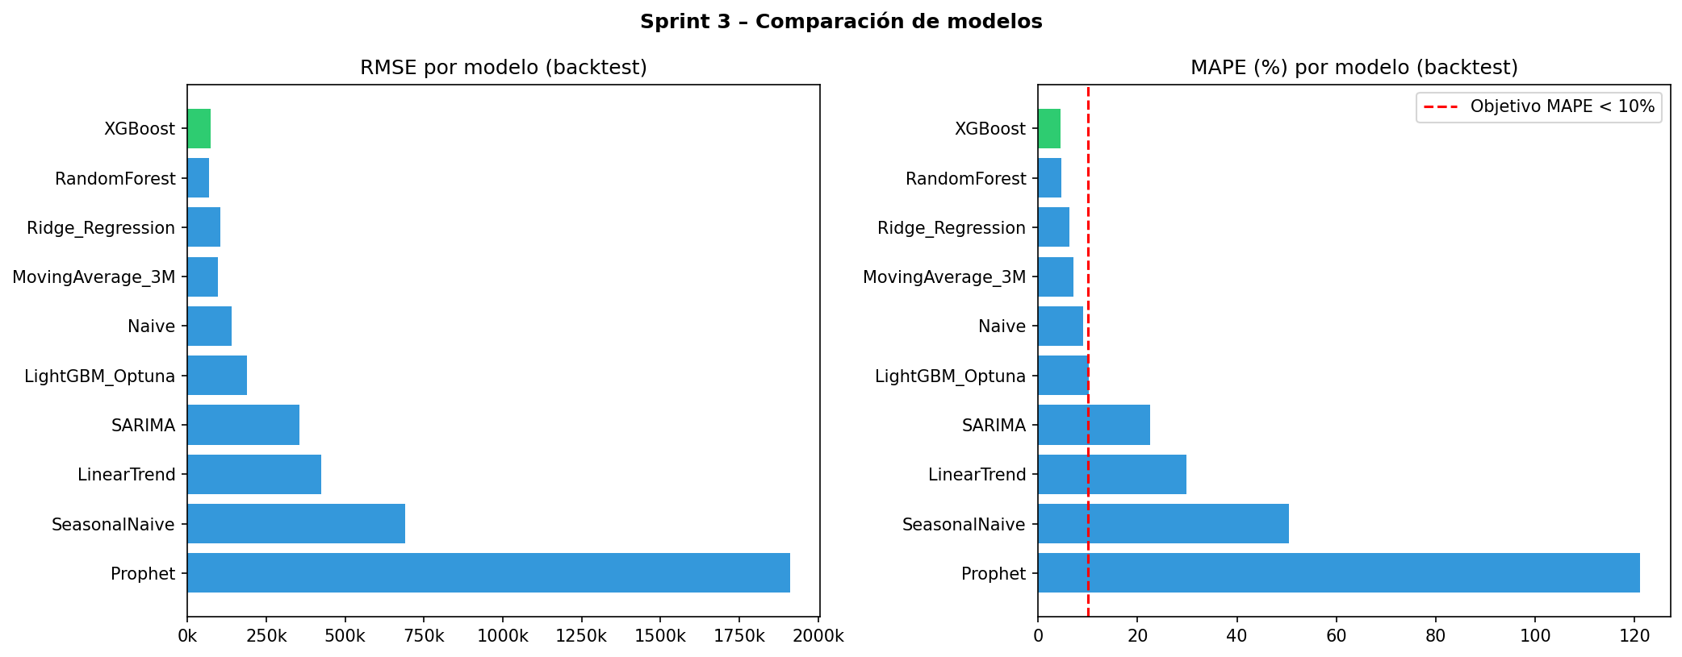
ACTO II — EL TORNEO
9 modelos, las mismas reglas
Entrenan solo hasta abr-2018 y predicen may–jul sin verlo · LightGBM afinado con Optuna (30 trials, CV temporal)
XGBoost gana el torneo con MAPE 4.5%… ¿historia cerrada?

Slide 5
ACTO III — EL GIRO
La trampa del sobreajuste
Modelo | RMSE train | RMSE backtest | Gap
Random Forest | 70 971 | 67 885 | ×1.0 ✓
XGBoost | 419 | 74 765 | ×178 ✗
Ridge | 69 570 | 104 094 | ×1.5
LightGBM (Optuna) | 105 379 | 188 710 | ×1.8
×178
XGBoost clava el train (RMSE 419) pero su error se multiplica por 178 fuera de él.
No aprendió: memorizó.
Veredicto: el ganador aparente queda descartado. El gap importa tanto como la métrica.
El criterio del flujo de ejemplo: “reducir la distancia entre el desempeño en train y en backtest”.

Slide 6
ACTO IV — LA DECISIÓN
Un champion en el trono, un challenger al acecho
EL CHAMPION
EL CHALLENGER
LA REGLA
LightGBM + Optuna
Random Forest
Promoción por evidencia
MAPE 10.1% · gap ×1.8
MAPE 4.7% · gap ×1.0
2 meses seguidos
Único con actualización incremental mensual (requisito del Sprint 2), tuning integrado e intervalos de confianza. El artefacto de producción.
El mejor equilibrio del torneo… pero con solo 3 meses de backtest su ventaja puede ser suerte.
Cada mes compiten con datos reales. Si el challenger gana 2 meses consecutivos, se corona champion. Todo queda en la metadata del modelo.
Con n = 3 nadie gana por nocaut: la decisión combina evidencia, criterios operativos y una regla que se corrige sola.

Slide 7
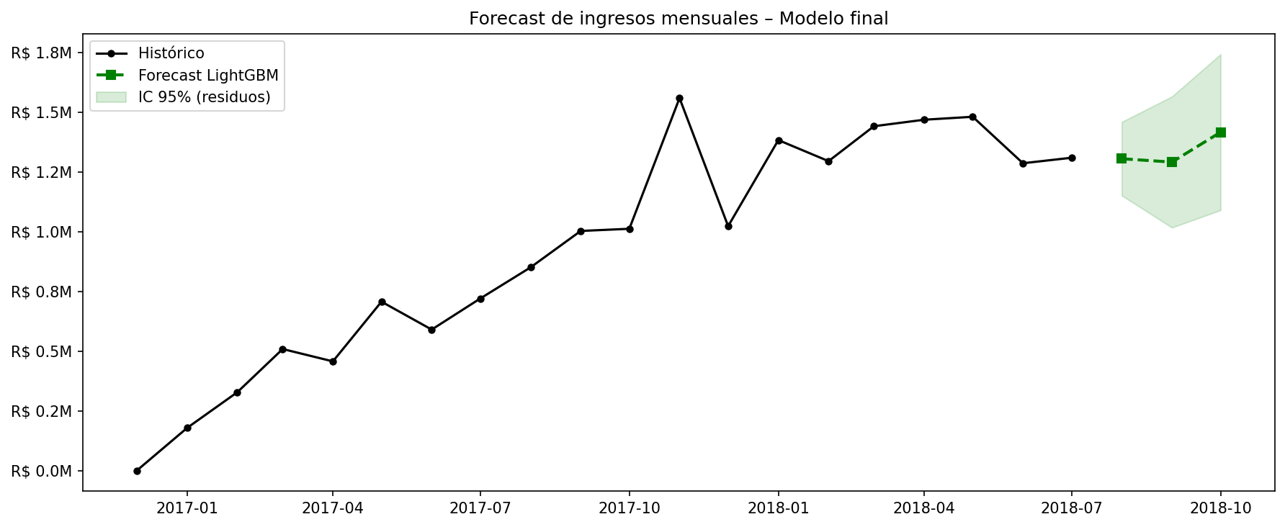
EL DESENLACE
El pronóstico: próximos 3 meses
AGO 2018
R$ 1.31M
IC95: 1.15 – 1.46
SEP 2018
R$ 1.29M
IC95: 1.02 – 1.57
OCT 2018
R$ 1.42M
IC95: 1.09 – 1.74
Intervalos al 95% construidos con los residuos del propio modelo — adiós al supuesto fijo de ±15%.
El modelo final se reentrena con los 20 meses completos antes de mirar al futuro.

Slide 8
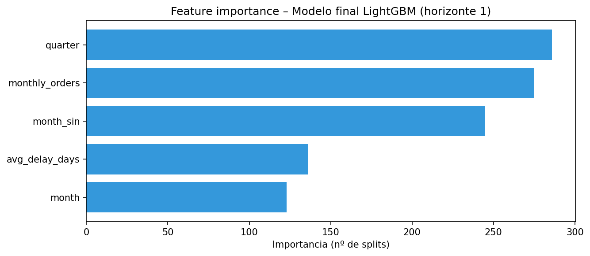
DETRÁS DEL PRONÓSTICO
¿Qué mueve los ingresos?
Importancia en el modelo final
quarter
26.9%
monthly_orders
25.8%
month_sin
23.0%
avg_delay_days
12.8%
month
11.6%
El calendario manda (62% combinado): el e-commerce respira en trimestres y temporadas. Y los retrasos de entrega también dejan huella en los ingresos.

Slide 9
EL LEGADO
Listo para producción, mes a mes
1
Llegan los datos del mes
CSVs nuevos a data/raw/
final_model.pkl
la cédula de identidad del modelo
2
El modelo se actualiza
Features e hiperparámetros
Métricas y gap del backtest
MAPE de los challengers
Versiones exactas de librerías
incremental mensual (warm-start) · re-tuning Optuna trimestral
3
PredictPipeline pronostica
carga el .pkl y entrega el forecast con intervalos
4
El champion defiende el trono
monitoreo vs Random Forest y MA-3M + gap de sobreajuste
Respaldado por 35 tests automatizados del pipeline (pytest).

Slide 10
EPÍLOGO
El modelo no es el final de la historia:
es el comienzo del monitoreo
9 modelos, un solo protocolo honesto — sin fuga de información
El gap train–backtest desenmascaró al ganador aparente (XGBoost ×178)
41 → 5 variables sin perder precisión, con trazabilidad en CSV
final_model.pkl con metadata completa, listo para la ejecución mensual
El champion (LightGBM) defiende su puesto cada mes contra sus challengers
Gracias — Grupo 10

